Slide 1
Particle Swarm Optimization
Prof. Paulo Salgado

Slide 2
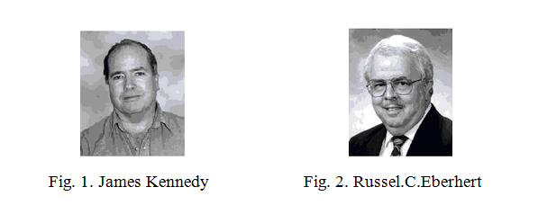
Introdução
O PSO é um algoritmo de otimização estocástico
  É baseado em populações
O enxame possui uma “inteligência coletiva” e a troca de informações é baseada em princípios sociais e psicológicos
Foi introduzido em 1995 por James Kennedy (psicólogo) e Russell C. Eberhart (engenheiro)

Slide 3
Introdução - Motivação
A influência e a aprendizagem social permite ao indivíduo ter consistência cognitiva
De fato, resolvemos problemas discutindo-os
À medida que interagimos, as nossas crenças, atitudes e comportamentos mudam
  “Você é a média das cinco pessoas com quem passa mais tempo”
Podemos encarar estas mudanças como movimentações num espaço sócio-cognitivo

Slide 4
Introdução
O algoritmo PSO simula a otimização social
E.g., para um determinado problema TSP temos de determinar o custo de várias soluções ou caminhos
A população é definida como soluções aleatórias para o problema em que todos os indivíduos são candidatos à solução ótima
É definida ainda uma estrutura de comunicação
São conhecidos como partículas, daí o nome Particle Swarm

Slide 5
Introdução
A cada iteração:
  As partículas avaliam o custo da solução candidata atual e lembram-se qual a melhor solução onde estiveram
  Esta solução pode ser um mínimo da partícula ou mínimo local
  Esta informação também é dada aos seus vizinhos, sabendo estes onde os melhores soluções foram encontradas
  A partir dessa troca de informação é iniciado o processo que melhora as soluções candidatas

Slide 6
Introdução
No PSO, a melhor solução encontrada pelo enxame também é conhecido por todas as partículas
Os movimentos através do espaço de soluções são guiados por estas informações
  Melhor posição do indivíduo
  Melhor posição do enxame
A população geralmente converge a uma solução melhor do que se usássemos os mesmo método sem comunicação

Slide 7
Introdução
O enxame de partículas é geralmente modelado como partículas num espaço multidimensional que têm uma posição e uma velocidade
As partículas deslocam-se no espaço (de soluções) tendo uma posição e velocidade
As partículas sempre têm o conhecimento da sua melhor posição e do mínimo (global ou local) das partículas vizinhas

Slide 8
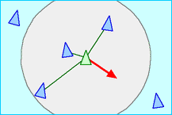
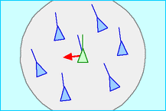
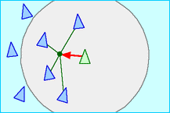
Imitando a natureza
Separação: usada para evitar aglomerações de partículas
Alinhamento: encaminhar a busca para a partícula “representante” do grupo
Coesão: uma partícula movimenta-se na “média” dos seus vizinhos

Slide 9
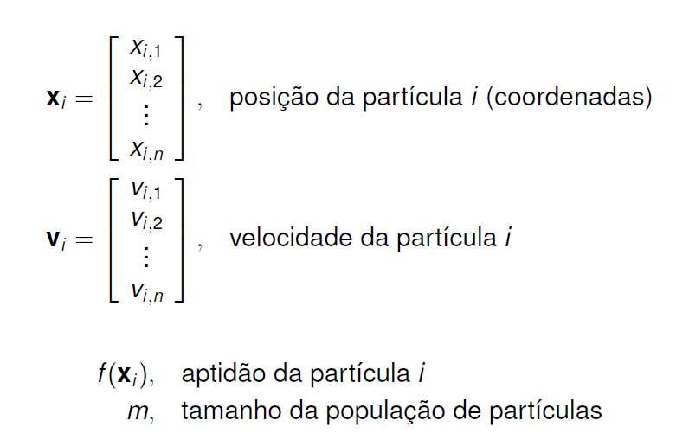
Notação

Slide 10
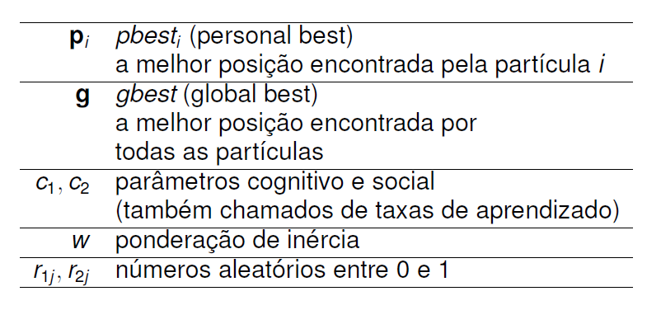
Notação

Slide 11
Atualização da velocidade
Três termos definem uma nova velocidade para uma partícula:
Força a partícula a mover-se na mesma direção
Tendência para seguir a própria direção com a mesma velocidade
1. Termo de inércia
Melhora o indivíduo
Força a partícula a voltar a uma posição anterior que seja melhor do que a atual
Tendência conservativa
2. Termo cognitivo
3. Termo de
aprendizado social
Força a partícula a seguir a direção de seus melhores vizinhos
Como em todo rebanho, mas seguindo os melhores

Slide 12
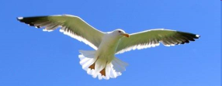
Ideia básica: comportamento cognitivo
Qual a melhor direção?
comida: 8
comida: 5
comida: 10
Um indivíduo lembra do conhecimento passado

Slide 13
Ideia básica: comportamento social
Qual a melhor direção?
pássaro 3
comida: 2
pássaro 1
comida: 1
pássaro 2
comida: 3
pássaro 4
comida: 4
Um indivíduo adquire conhecimento dos demais membros do grupo

Slide 14
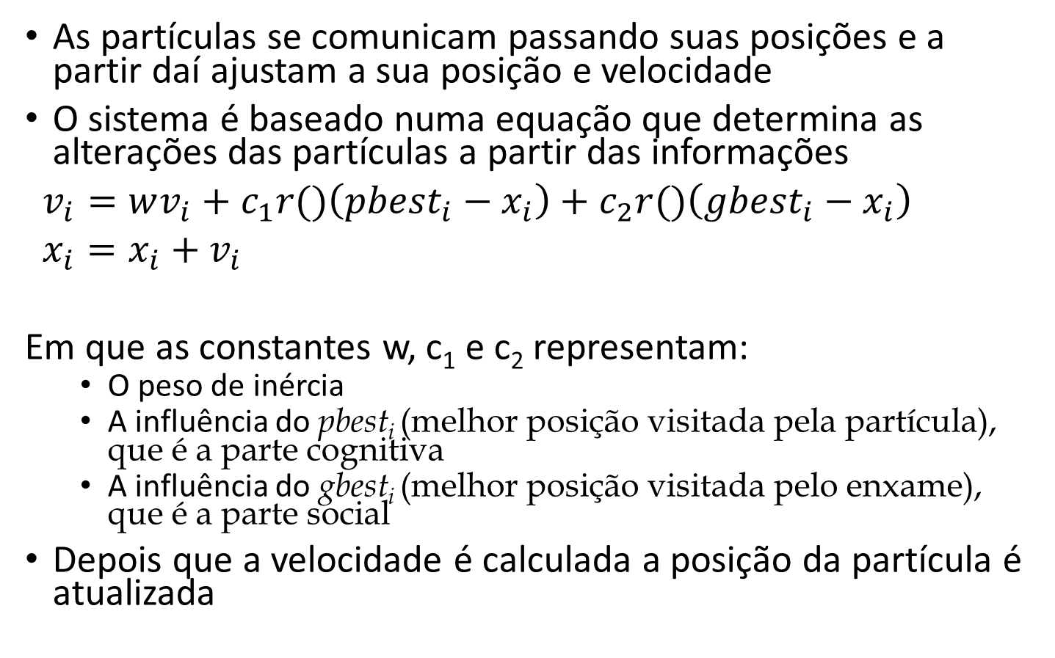
Introdução
As partículas se comunicam passando suas posições e a partir daí ajustam a sua posição e velocidade
O sistema é baseado numa equação que determina as alterações das partículas a partir das informações
$v_{i}=wv_{i}+c_{1}r()\left({pbest}_{i}−x_{i}\right)+c_{2}r()\left({gbest}_{i}−x_{i}\right)$
$x_{i}=x_{i}+v_{i}$
Em que as constantes w, c₁ e c₂ representam:
  O peso de inércia
  A influência do pbest_{i} (melhor posição visitada pela partícula), que é a parte cognitiva
  A influência do gbest_{i} (melhor posição visitada pelo enxame), que é a parte social
Depois que a velocidade é calculada a posição da partícula é atualizada

Slide 15
Início
Inicialize as partículas com posições aleatórias e velocidades nulas
Calcular os valores fitness
Compare os fitness com os melhores valores do indivíduo (pbest) e dos demais (gbest)
O critério de parada está satisfeito?
SIM
Fim
NÃO
Atualize velocidades e posições

Slide 16
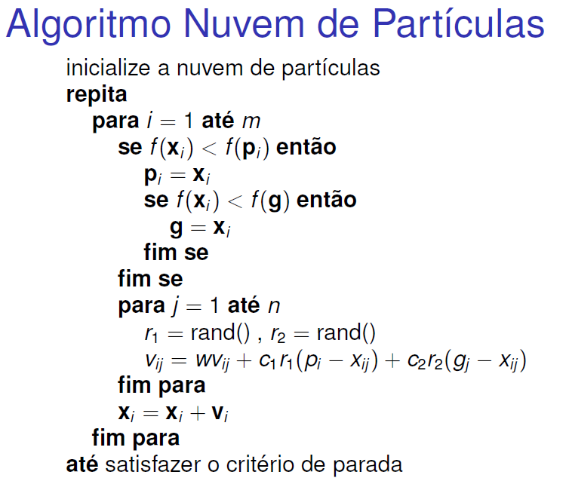

Slide 17
PSO
À medida que o enxame se move, o custo global decresce

Slide 18
Exemplo: 1ª Iteração
Problema de minimização
2
3
1
Inicialização as posições
Criando o vetor de velocidades
melhor partícula
outra partícula

Slide 19
Exemplo: 2ª Iteração
Problema de minimização
2
3
1
1
Atualizando as posições
Modificando o vetor de velocidades
melhor partícula
outra partícula

Slide 20
Termo de inércia

Slide 21
Posição atual (x)
Melhor posição do indivíduo (pbest)
Melhor posição individual (pbest)

Slide 22
Posição atual (x)
Melhor posição do indivíduo (pbest)
Melhor posição global (gbest)
Melhor posição global (gbest)

Slide 23
PSO
À medida que o enxame se move, o custo global decresce
https://www.youtube.com/watch?v=gkGa6WZpcQg
https://www.youtube.com/watch?v=iM7VIxgLe5s

Slide 24
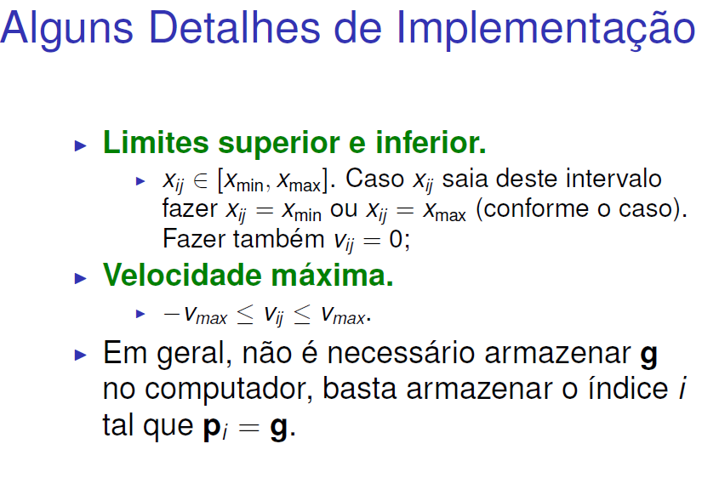

Slide 25
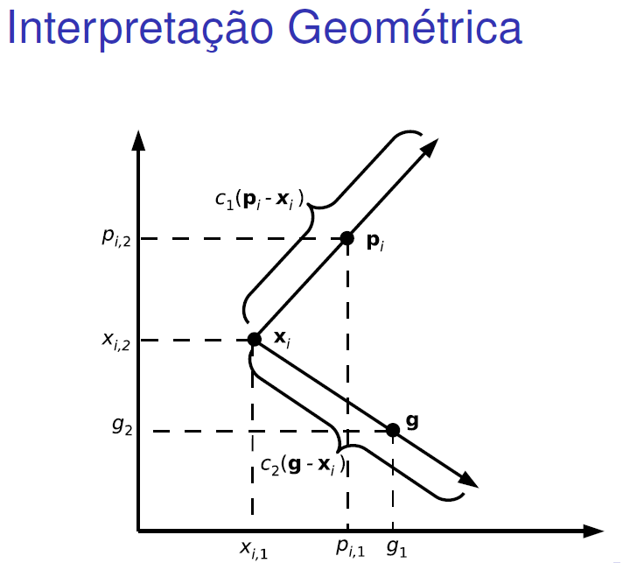

Slide 26
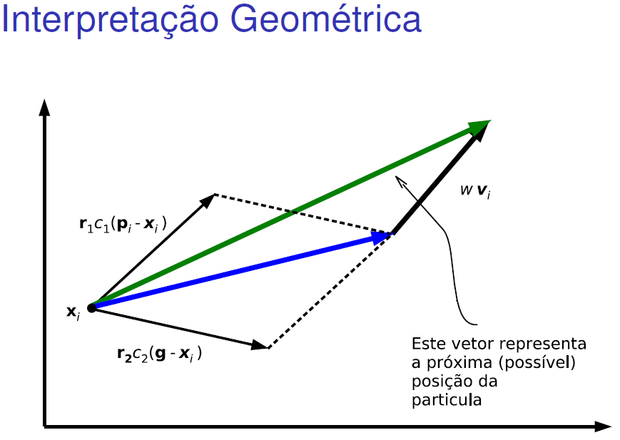

Slide 27
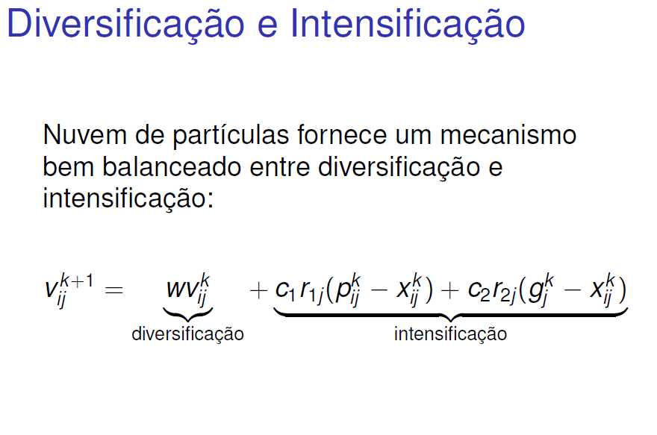

Slide 28
Modelos de Vizinhança
A cada partícula é atribuído uma vizinhança
As vizinhanças tornam mais lento a transmissão da melhor posição através da nuvém
Converge mais lentamente, mas melhora a diversidade da população.

Slide 29
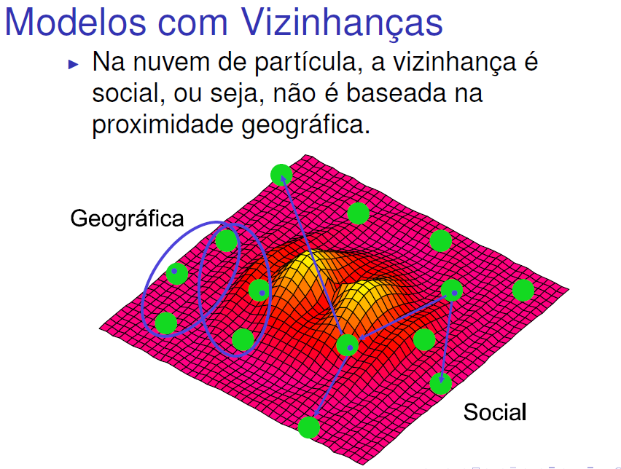

Slide 30
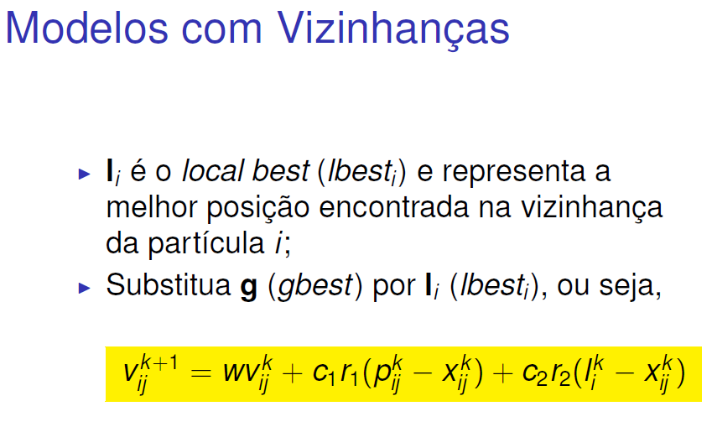

Slide 31
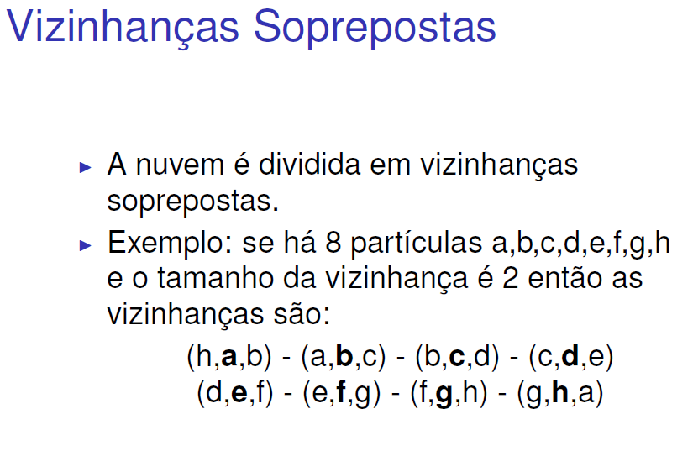

Slide 32
Armadilhas da técnica PSO
As partículas tendem a se agrupar, ou seja, devido a uma convergência rápida demais, a solução fica presa em um ponto ótimo local
O movimento de alguma partícula pode ser levado a um ponto de solução infactível
As partículas poder mapear um espaço inapropriado de soluções factíveis

Slide 33
Problema: Partículas tendem a se agrupar, reduzindo a capacidade de movimentos da nuvem para soluções melhores.

Slide 34
Solução: reiniciar algumas partículas em novas posições, as quais podem mover-se para áreas com soluções melhores. As demais partículas podem mover-se para estas áreas.
!

Slide 35
Início
Inicialize as partículas em posições aleatórias e velocidades nulas
Calcule os valores fitness
Achou um critério de busca local?
SIM
Busca local
NÃO
Compare/atualize os valores dos fitness pbest e gbest
Critério de parada?
SIM
Fim
NÃO
Atualize velocidades e posições das partículas
Critério de reinicialização?
NÃO
SIM
Reinicialize algumas partículas

Slide 36
Restrições da técnica
Mapeamento das partículas em direção às soluções
Dimensões
Função de fitness
Número de partículas
Estrutura do aprendizado social
Valores dos parâmetros (c₁ c₂ w)
Como eliminar partículas em regiões infactíveis
Critério de parada

Slide 37
Principais elementos
Intensificação é a exploração das soluções encontradas em procuras anteriores
Diversificação é a busca por soluções ainda não visitadas
Encontrar
o equilíbrio
Intensificação
Diversificação
Encontra rapidamente a melhor solução de uma região
Identifica rapidamente regiões com potencial para melhores soluções

Slide 38
Pesquisas atuais de PSO
PSO com termos sociais múltiplos
Diferentes índices de medidas para PSO
Partículas heterogêneas
PSO hierárquico
PSO para o problema de escalonamento de tarefas(JSS)
PSO para roteamento de veículos
PSO para extração de regras de RNA
PSO para problemas com restrições de recursos

